Slide 1
PowerPointで正弦波を書く方法
2022年4月15日
高増計測工学研究所
東京大学 名誉教授 高増潔
https://www.takamasu-lab.org/

Slide 2
利用上の注意
このファイルの内容，表現，図（高増潔が作成したもの：©takamasu-lab）は自由に使ってください
改変，コピーなどは自由です
特に許可，コピーライトの表示などは不要です
引用している図については，引用元の規則に従ってください
講義での資料としては，自由に使えると思います
wikipedia関係は，パブリックドメインになっているものは自由に使えます
フリー素材は，フリーです
それ以外は，引用元の提示が必要になります
もしも，お気づきの点，間違い，感想などがあれば，以下にメールしてください．対応するかは，状況によります．
takamasu@pe.t.u-tokyo.ac.jp

Slide 3
Excelワークシートで5つの正弦波を書く
Excelワークシートを挿入（ここはExcelで行っても同じ）
挿入→表→Excelワークシート
iとして-5から5までを0.1おきに作る（101データ）
点数を減らすと，形が乱れる（頂点が尖る）
x = i * PI()として，そのsin(x)を計算する表を作る
xとsin(x)を選択し，グラフ：散布図（平滑線）を書き，軸や目盛線を表示しない
このグラフをグラフを 選択し，コピーペース トする
高増潔作成©takamasu-lab

Slide 4
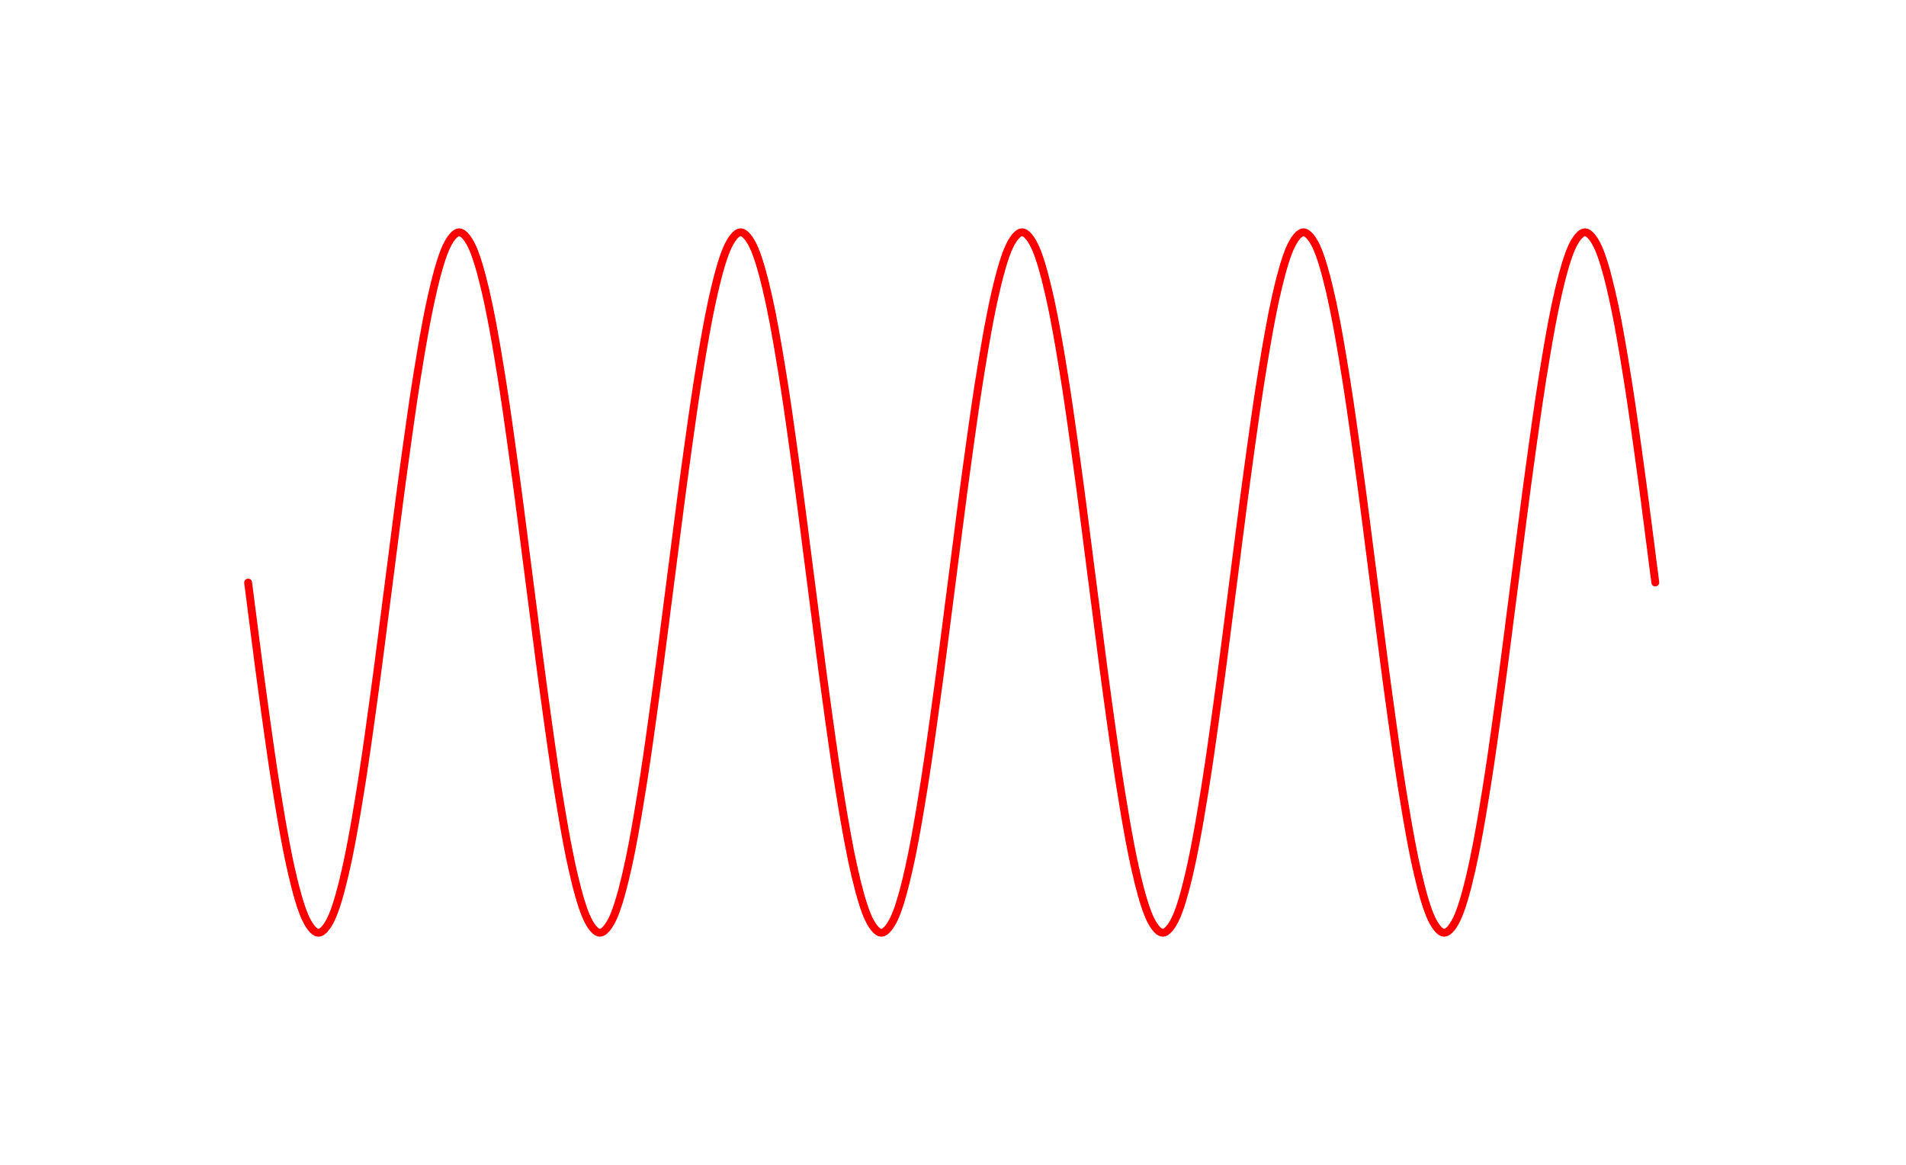
Excelワークシートからコピーしたグラフ
グラフの書式変更
上図：そのままコピーしたもの，形式は「グラフのデザイン」
中図：上図のグラフをコピーして，画像（SVG）で張り付けたもの，形式は「グラフィック形式」
下図：中図を右クリックして，図に変換をしたもの，形式は「図形の書式」，図形として頂点の編集が可能となる（頂点は101個），線の色や太さなども自由に変更できる
最終的に大きさと決まれば，画像に変換してもよい
高増潔作成©takamasu-lab

Slide 5
正弦波の点数の影響
点数を変えると形状が変化する
上図：点数が21点（1周期あたり4点）の場合，頂点が尖っている
中図：点数が41点（1周期あたり8点）の場合，少し尖っている
下図：点数が101点（1周期あたり20点）の場合，きれいな形
頂点付近だけ点数を増やしたりすることも可能→面倒くさい
点数101点を間引く
illustratorでパスの単純化を行う
一番下図：パスの単純化で点数が12点になっているが，形は保っている
illustratorのパスの単純化の機能は優秀
高増潔作成©takamasu-lab

Slide 6
付録：パルス波
正弦波×正規分布でパルス波を作った
上図：グラフ（251点）
中図：SVGで張り込んだ図
下図：illustratorでパスの単純化した図（18点）
パスの単純化で，251点を18点にしても形は変わらない
高増潔作成©takamasu-lab

